Slide 1
DualCare Diapers
Fiktivní firma

Slide 2
O nás
Jsme specializovanou společností v oboru výroby a prodeje plenek pro děti a seniory. Naše hlavní cíle jsou poskytovat kvalitní a pohodlné produkty, které jsou šetrné k pokožce a spolehlivé. DualCare Diapers se zaměřuje na inovace a ekologickou udržitelnost, abychom nabízeli moderní a ekologicky šetrná řešení pro naše zákazníky.
Koželská 551, Ledeč nad Sázavou
dualcareff@gmail.com
+420 449 559 789

Slide 3
Cíle
Zajistit, aby naši zákazníci měli k dispozici plenky, kterým mohou naprosto důvěřovat.
Sledujeme aktuální trendy a inovace v oboru, abychom mohli nabízet moderní a efektivní řešení pro péči o děti a seniory.
Zlepšit pracovní prostředí a dosáhnout pozitivní zpětné vazby od zaměstnanců.
Rozšířit působnost firmy na mezinárodní trhy a dosáhnout uznání a úspěchu v globálním měřítku.

Slide 4
Managment
It
Michael Tvrdík
Finance
Anna Holubová
Ředitel
Marek Zatočil
Marketing David Šulc
Prodej
Aleš Kokstein
Rozvoj Filip Beránek

Slide 5
Naše hodnota
Rozvoj
Vnímáme potřeby zákazníka
Týmová spolupráce
Spolehlivost

Slide 6
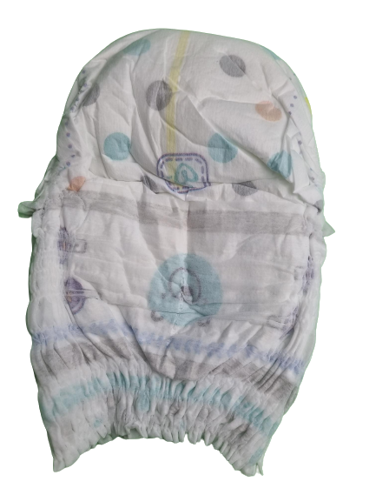
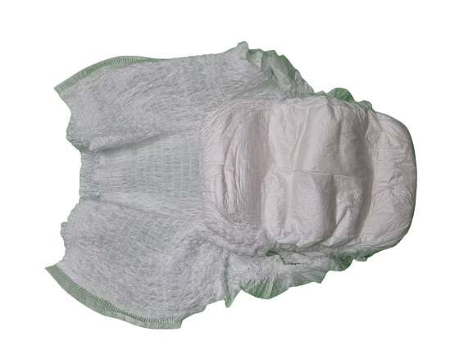
Naše produkty
Elder Care
Každá plenka Elder Care nese v sobě respekt a důstojnost pro ty, kteří nám v životě nejvíce znamenají
Basic Care
Naše plenky Basic Care jsou nejen špičkově kvalitní, ale také přístupné pro každý rodinný rozpočet

Slide 7
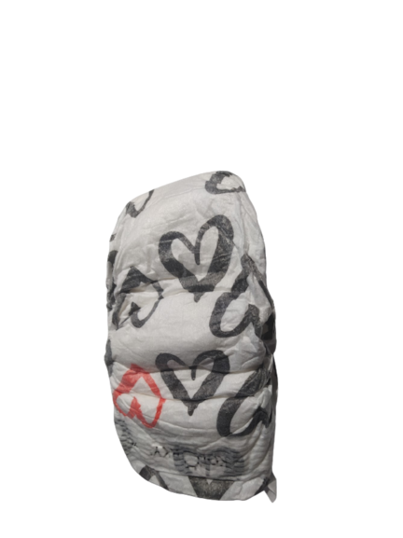
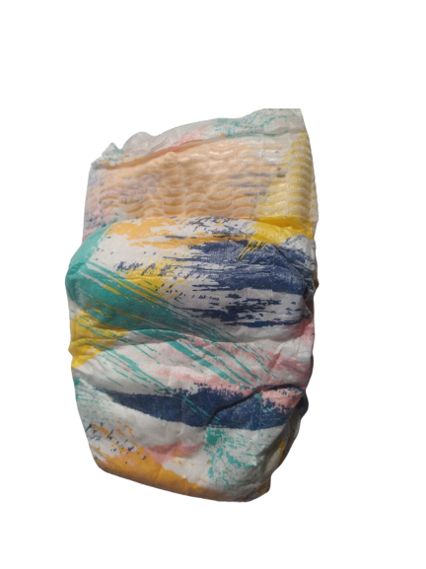
Naše produkty
Soft Care
Naše Soft Care pleny jsou vytvořeny s ohledem na nejjemnější pokožku pro kohokoli v každém věku
Protection Care
Naše Protection Care produkty jsou navrženy s jediným cílem - poskytovat maximální úroveň ochrany a péče

Slide 8
Vánocní leták a logo

Slide 9
Děkujeme za pozornost

